Slide 1
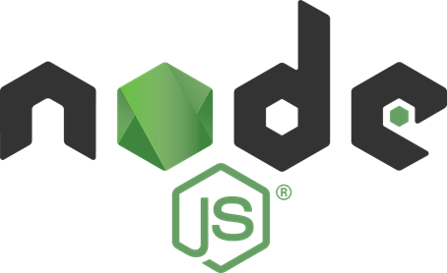
Desarrollo Fullstack

Slide 2
Les damos la bienvenida
Vamos a comenzar a grabar la clase

Slide 3
Clase 22
Clase 23
Clase 24
Introducción a Backend
Relación Cliente/Servidor
Protocolo HTTP
Status Codes
Patrones de Arquitectura
¿Qué son?
Tipos de patrones
MVC
REST
Node JS
¿Qué es?
¿Cómo funciona?
Single Thread vs Multi Thread
Instalación

Slide 4
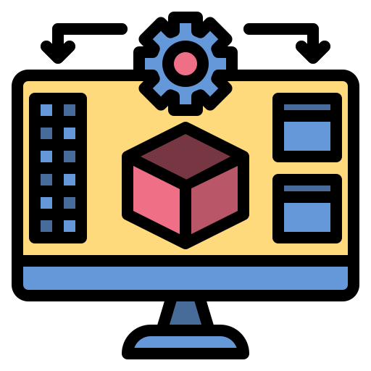
ARQUITECTURA
Patrones

Slide 5
¿Qué es un Patrón de Arquitectura?
Un patrón de arquitectura es una solución probada y documentada a un problema recurrente en el desarrollo de software.
Estos patrones son utilizados para resolver problemas comunes de diseño y permiten a los desarrolladores construir software escalable y robusto.

Slide 6
Tipos de Patrones
Algunos de ellos son:
Capas
Dividen el software en capas, cada una con una responsabilidad específica. Ejemplos de patrones de capas son: MVC (Modelo-Vista-Controlador) y MVP (Modelo-Vista-Presentador).
Basados en eventos
Se centran en el intercambio de mensajes o eventos entre componentes. Ejemplos de patrones de eventos son: Publicar-Suscribir, Observer y Reactor.
Basados en servicios:
Se enfocan en la creación de servicios reutilizables. Por ejemplo: Arquitectura SOA (Orientada a Servicios) y REST (Representational State Transfer).
Basados en microservicios
Se enfocan en la creación de una arquitectura compuesta por servicios independientes que trabajan juntos para realizar una tarea. Algunos ejemplos son: Microservicios y Arquitectura Hexagonal.

Slide 7
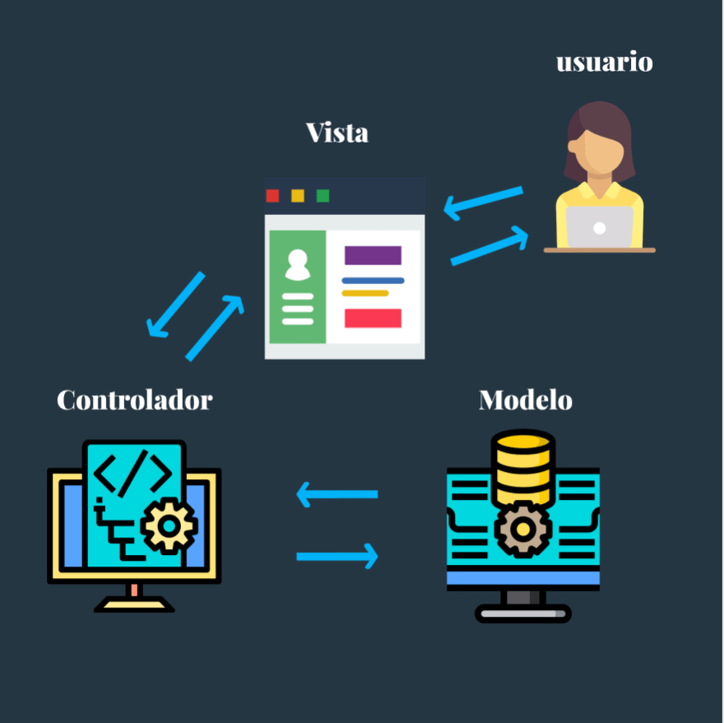
¿Qué es MVC?
Es una arquitectura de software que propone la división de responsabilidades de una aplicación en 3 capas diferentes.

Slide 8
Principios
MVC es útil en sistemas donde se requiere el uso de interfaces de usuario, aunque en la práctica el mismo patrón de arquitectura se puede utilizar para distintos tipos de aplicaciones.
Ayuda a crear softwares más robustos, donde se potencie la facilidad de mantenimiento, reutilización del código y la separación de conceptos.

Slide 9
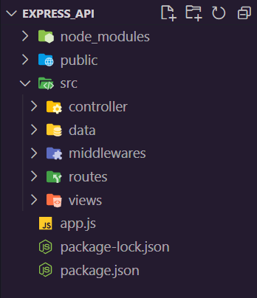
Estructura MVC
Una estructura MVC básica está compuesta por al menos 3 carpetas y un entry point.
En la imagen podemos observar el archivo app.js cómo entry point y las carpetas data (modelo), views (vista), controller (controlador).
Además se pueden tener otras carpetas para las rutas, estilos y middlewares que veremos más adelante.

Slide 10
Modelo
Capa que trabaja con los datos.
En los modelos tendremos todas las funciones que accederán a las tablas y harán los correspondientes selects, updates, inserts, etc.
Contiene mecanismos para acceder a la información y también para actualizar su estado.
En Node se suele utilizar Sequelize, un programa ORM que facilita el trabajo con BBDD relacionales.

Slide 11
Vista
Es la capa visible de nuestra aplicación.
Es el código HTML, CSS, Javascript necesario para renderizar y mostrar los datos e información a nuestros usuarios.
En ocasiones se suelen utilizar Template Engines o diversos frameworks como React para adoptar flexibilidad en el desarrollo.
Normalmente es la capa Front End de los proyectos y su comunicación hacia las fuentes de datos se realiza a través de los controladores.

Slide 12
Controlador
Capa que sirve de enlace entre las vistas y los modelos
Normalmente contienen la lógica de nuestra aplicación junto con las condiciones o reglas de negocio.
Su responsabilidad no es manipular directamente datos, ni mostrar ningún tipo de salida.
Es invocado por nuestras rutas, solicita datos al modelo y los envía a la vista para ser renderizados.

Slide 13
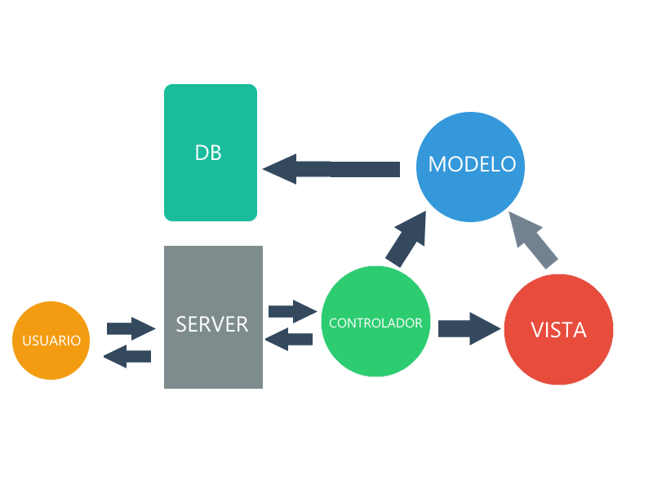
Recorrido MVC
El usuario realiza una solicitud a nuestro servidor.
El router invoca un controlador.
El controlador solicita información al modelo y este a la base de datos, devuelve al controlador y retorna los datos a la vista.
La vista crea un archivo estático y se envía al cliente.
El cliente recibe los archivos y renderiza la aplicación.

Slide 14
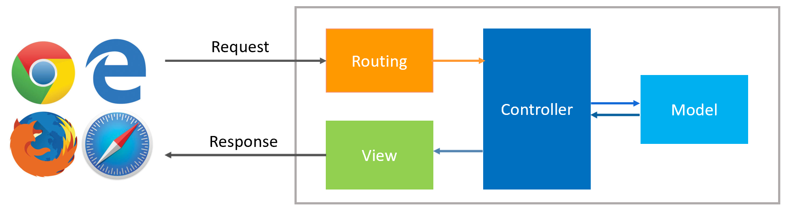
Otro ejemplo...

Slide 15
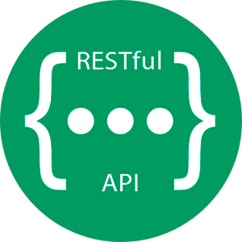
¿Qué es una API Rest?
Las API interactúan con sistemas o PC 's de manera que el sistema comprenda la solicitud y la cumpla.
REST no es un protocolo ni un estándar, sino un conjunto de límites de arquitectura.
La información se entrega por medio de HTTP en uno de estos formatos: JSON (JavaScript Object Notation), HTML, XLT, Python, PHP o texto sin formato.

Slide 16
Principios REST
REST se enfoca en exponer recursos a través de URLs y utilizar los verbos HTTP (GET, POST, PUT, DELETE) para manipularlos.
Se basa en la utilización de los verbos HTTP para realizar operaciones sobre los recursos, y en la utilización de los formatos JSON o XML para representar la información.
Además propone un conjunto de restricciones arquitectónicas, como la interfaz uniforme, el estado sin sesión, la cacheabilidad, la visibilidad y la escalabilidad, que permiten construir sistemas web flexibles y escalables.

Slide 17
¿Qué necesito para crear una API Rest?
Definir los recursos:
Identificar los recursos que se van a exponer en la API RESTful, como entidades de negocio o funciones específicas.
Utilizar los códigos de estado HTTP
Utilizar los códigos de estado HTTP para comunicar el resultado de la operación, como 200 para una solicitud exitosa o 404 para un recurso no encontrado.
Definir la estructura de la URL
Utilizar URLs descriptivas para cada recurso, evitando utilizar verbos o adjetivos en la URL y separando los elementos con barras diagonales.
Utilizar el formato de datos correcto
Utilizar el formato de datos adecuado para cada operación, como XML o JSON, y especificar el tipo de contenido en la cabecera HTTP.
Utilizar los verbos HTTP
GET, POST, PUT, DELETE, etc. En base a la intención para manipular los recursos. Cómo usar GET para obtener un recurso y POST para crear uno nuevo.
Utilizar la documentación
Documentar la API RESTful para que los consumidores puedan entender cómo utilizarla y qué recursos están disponibles.
Utilizar la autenticación y la autorización
Proteger la API RESTful mediante la autenticación y la autorización de los usuarios que acceden a los recursos.

Slide 18
MVC vs REST
Característica | MVC | REST
Enfoque | Separación de preocupaciones y organización en tres componentes claramente definidos: Modelo, Vista y Controlador. | Exposición de recursos y utilización de verbos HTTP para manipularlos.
Tipo de aplicación | Principalmente aplicaciones web, aunque también puede utilizarse en otros tipos de aplicaciones.
Manejo de solicitudes | A través del Controlador, que actúa como intermediario entre la Vista y el Modelo. | A través de los verbos HTTP: GET, POST, PUT y DELETE.
Representación de la información | Utiliza un conjunto de estructuras de datos para representar los datos en la aplicación. | Utiliza formatos como JSON o XML para representar los datos.
Escalabilidad | Escalabilidad limitada debido a la organización de la aplicación en tres componentes. | Altamente escalable debido a la utilización de los verbos HTTP y la exposición de recursos.
Reutilización de código | Permite la reutilización de código a través de la separación clara de las responsabilidades. | Permite la reutilización de código a través de la exposición de recursos y la utilización de los verbos HTTP.

Slide 19
Si bien ambos patrones tienen sus principios y diferencias, es posible utilizarlos juntos.

Slide 20
No te olvides de dar el presente

Slide 21
Recordá:
Revisar la Cartelera de Novedades.
Hacer tus consultas en el Foro.
Todo en el Aula Virtual.

Slide 22
Gracias

